Slide 1
Seminar2024
Image Processing
青西研M1 王 孟琪

Slide 2
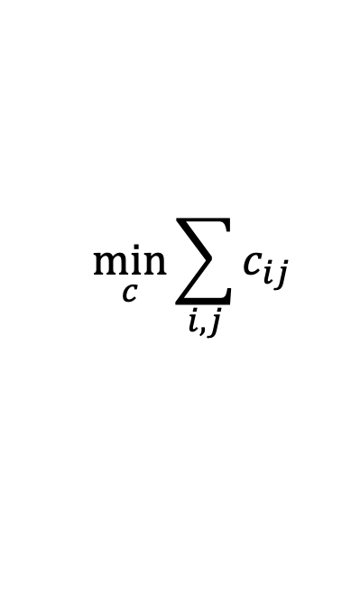
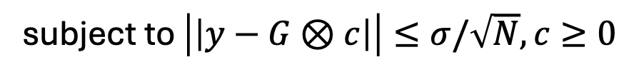
目標３：逆畳み込み法の確立
２.神経科学の非負値デコンボルション法の応用
$$\min_{c}{\sum_{i,j}{c_{ij}}}$$
subject to $\left|\left|y−G⊗c\right|\right|≤σ/\sqrt{N}, c≥0$
点像分布関数 2次元ガウスならxとy軸
の畳み込みに分解可能 高速化, N：ピクセル数
推定濃度が非負値で和が最小になるように推定

Slide 3
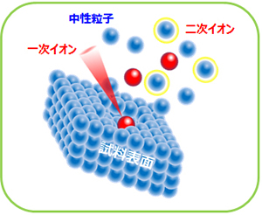
二次イオン質量分析法(SIMS)
紹介
二次イオン質量分析(SIMS)は、ppbレベルの極微量不純物元素を同定・定量できる非常に高感度な分析手法です。 スパッタリングしながら測定するため、膜中の不純物の深さ方向分布を得ることができます。
二次イオン放出模式図
試料から放出された二次イオンの質量を分析することにより、元素の種類とその濃度を明らかにします。
Ref.: https://www.nanoanalysis.co.jp/business/surface/06/

Slide 4
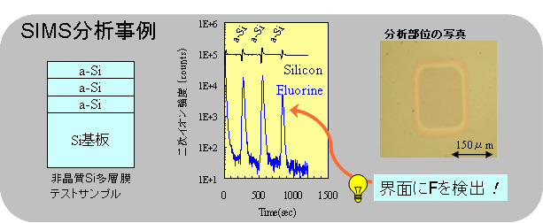
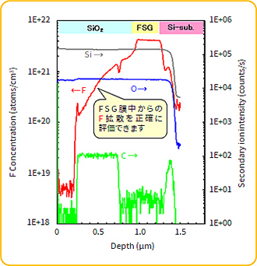
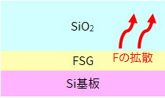
二次イオン質量分析法(SIMS)
https://www.toray-research.co.jp/technical-info/analysis/surface/sur_004.html
応用
絶縁物中のFの深さ方向分析
試料構造
パラメーター：濃度、深さ、時間？
絶縁物中のFの深さ方向分析
Ref.: https://www.nanoanalysis.co.jp/business/surface/06/

Slide 5
スケジュール
スパース推定法
モンテカルロ統計計算
信号処理（フーリエ解析、ウェーブレット）
数学の勉強
11月
12月
1月
2月
MATLABを学ぶこと
論文を読むこと

Slide 6
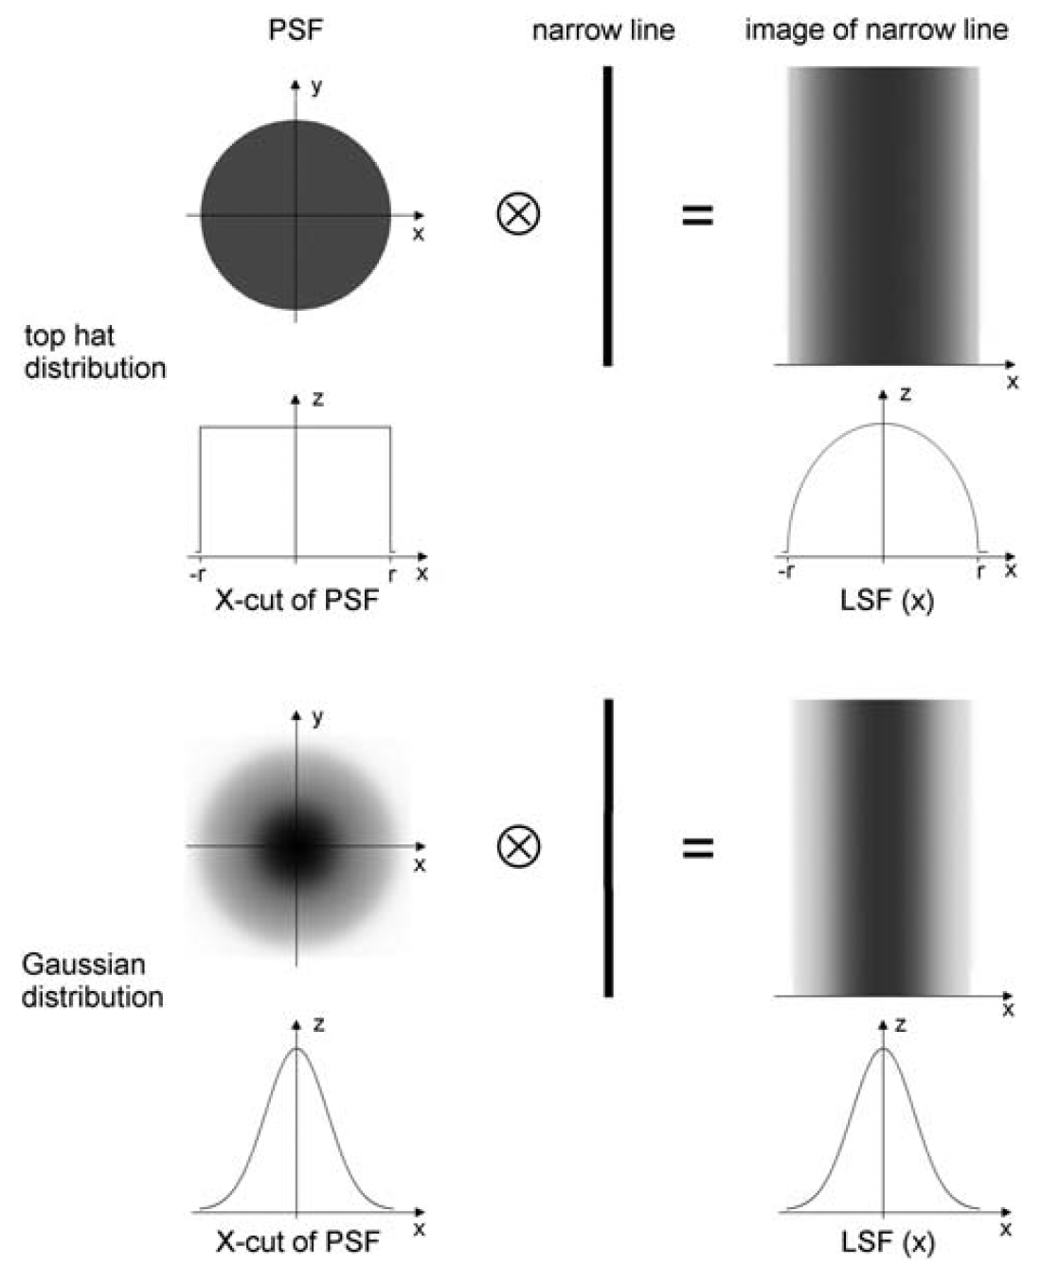
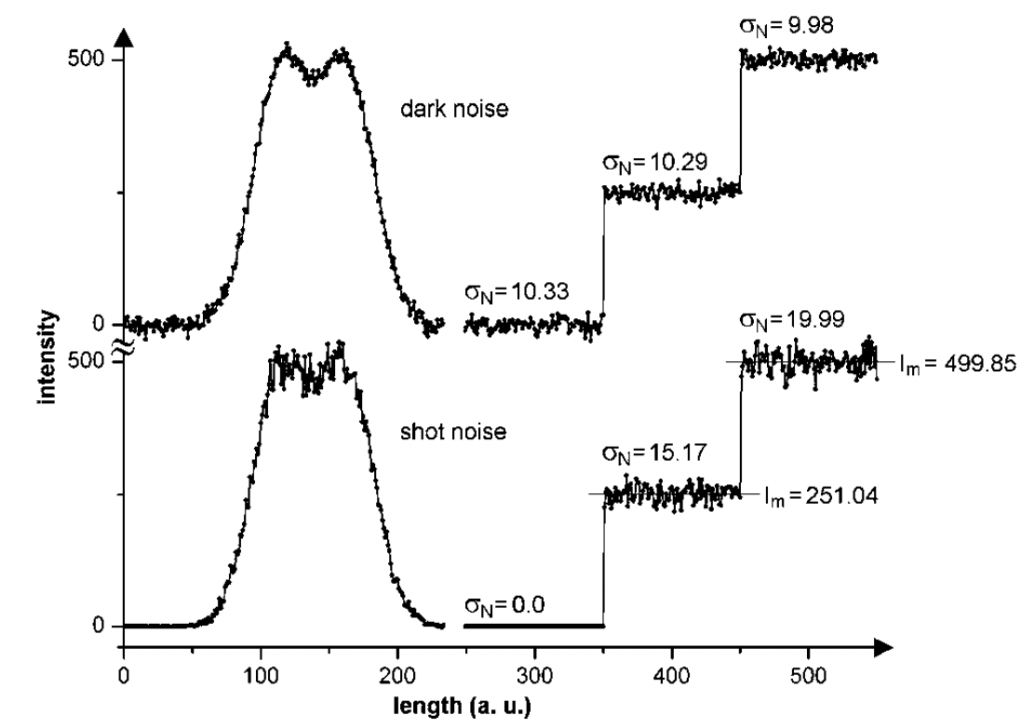
目標２：２次元SIMS計測のシミュレーション
ToF-SIMS element mappingのシミュレーション M. Senoner et al. J. Anal. At. Spectrom. (2010)
ノイズ付加
11/7
この論文ではデルタ層に焦点。本件の条件に合わせた局在不純物のSIMS像のシミュレーションを実現。
Notes:
https://blog.csdn.net/farmwang/article/details/74452750

Slide 7
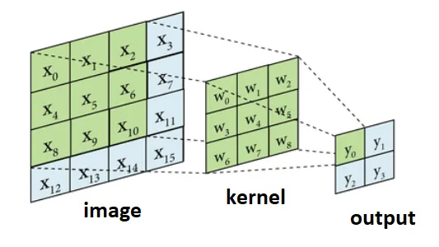

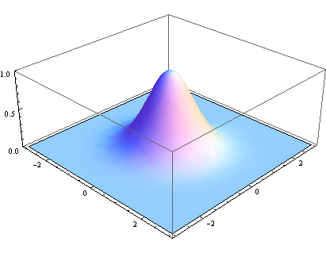
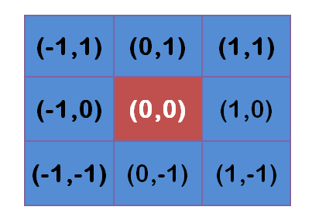
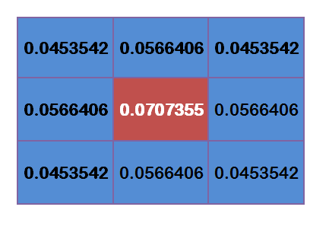
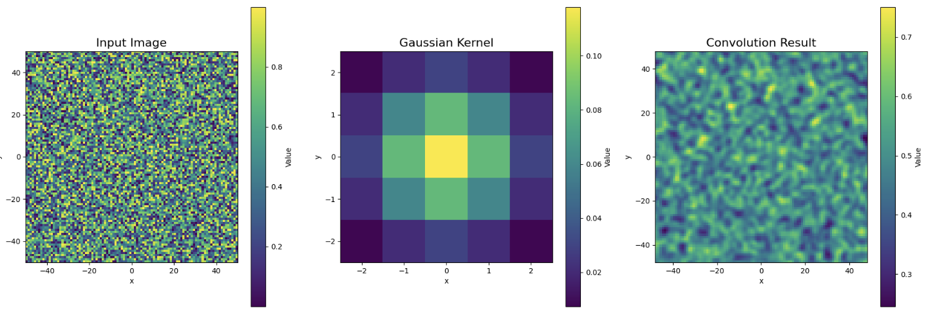
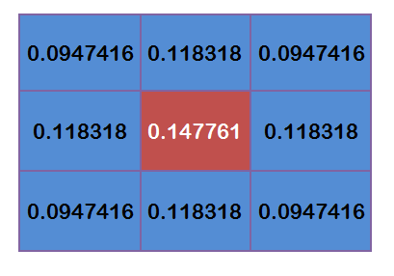
2D Guassian function
Sigma = 1.5
/sum
Notes:
https://blog.csdn.net/farmwang/article/details/74452750

Slide 8
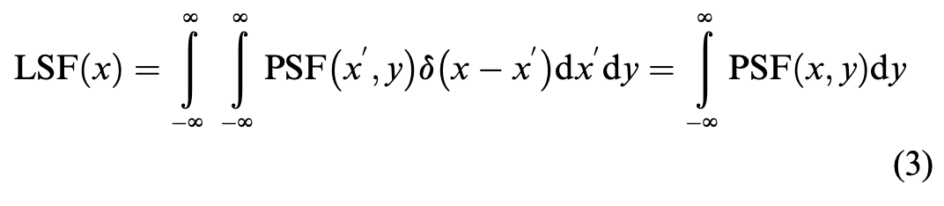
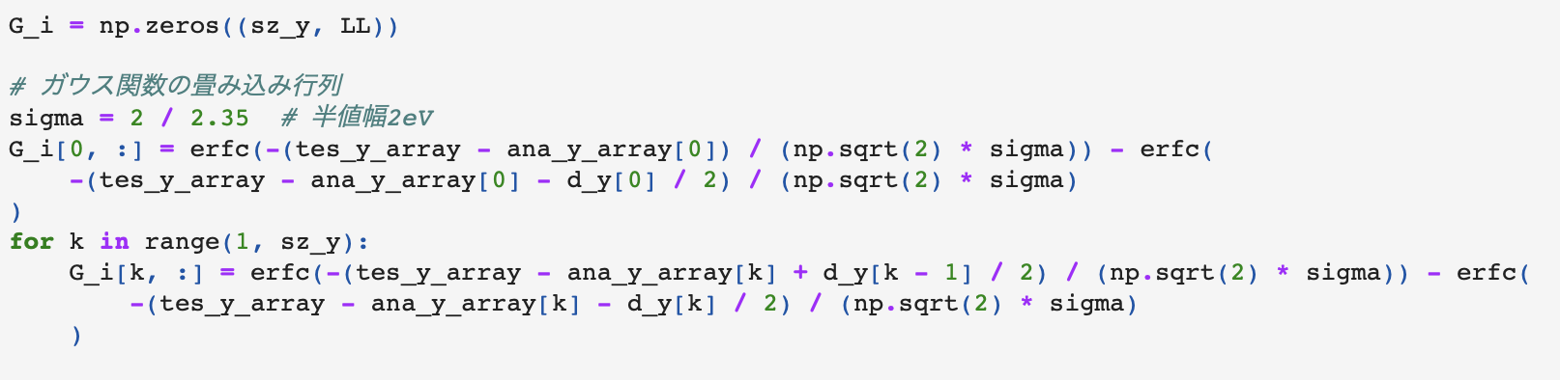
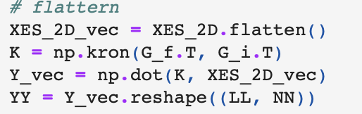

Slide 9
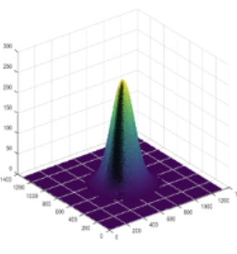
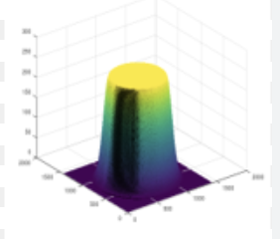

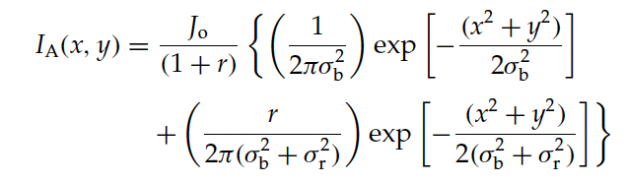
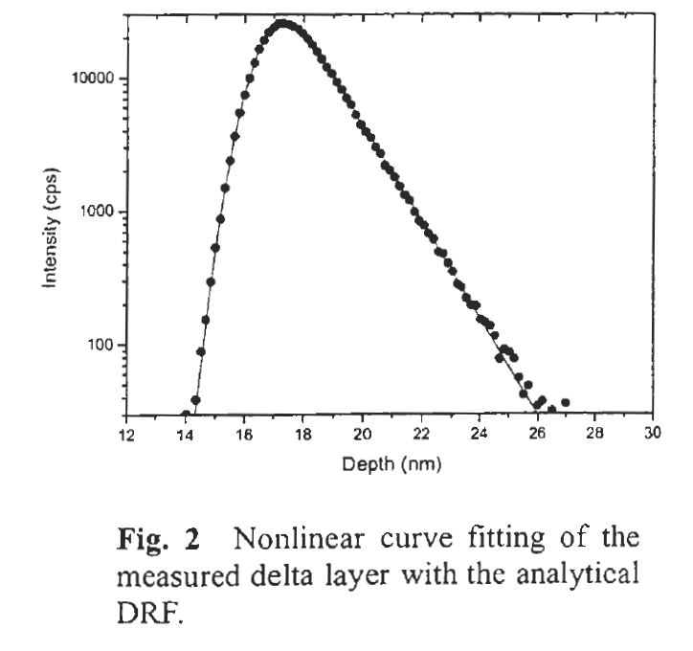
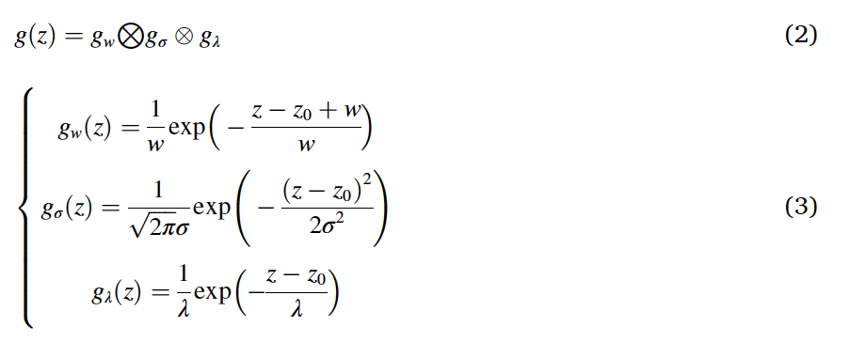
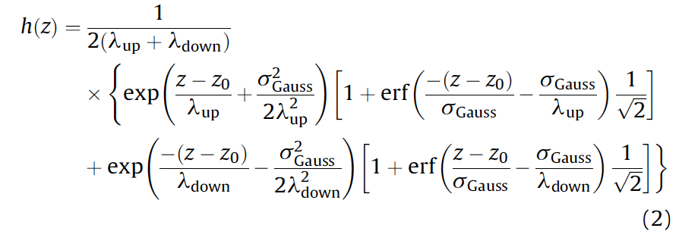
SIMSの点像分布関数
M. P. Seah, SURFACE AND INTERFACE ANALYSIS (2002)
２次元点像分布関数の候補
Top hat function Gaussian distributions
Top hatだと分解能向上は困難
Depth Resolution Function(DRF)の候補
S.Y. Lian et al. Vacuum (2019)
J.W. Lee, et al. Journal of Surface Analysis (2003)

Slide 10
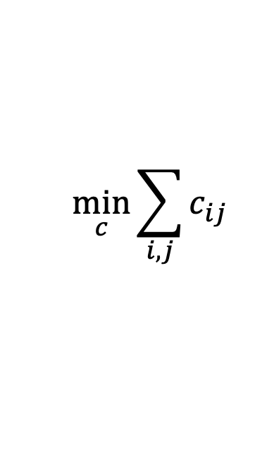
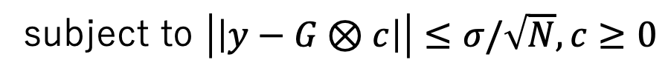
目標３：逆畳み込み法の確立
１.スペクトル分解手法による不純分局在箇所の推定
先のスライドで述べた手法：岡田研、赤井研にはノウハウの蓄積がある
ノイズに頑強、事後確率で推定の信頼度
２.神経科学の非負値デコンボルション法の応用
$$\min_{c}{\sum_{i,j}{c_{ij}}}$$
subject to $\left|\left|y−G⊗c\right|\right|≤σ/\sqrt{N}, c≥0$
点像分布関数 2次元ガウスならxとy軸
の畳み込みに分解可能 高速化, N：ピクセル数
推定濃度が非負値で和が最小になるように推定

Slide 11
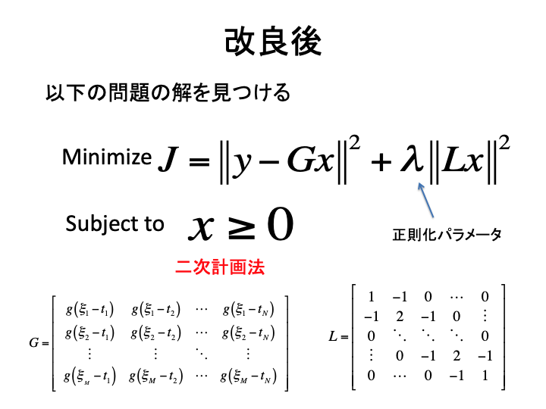
正規化
g (x, y)
x = M
y
x = i
x = 2
x = 1

Slide 12

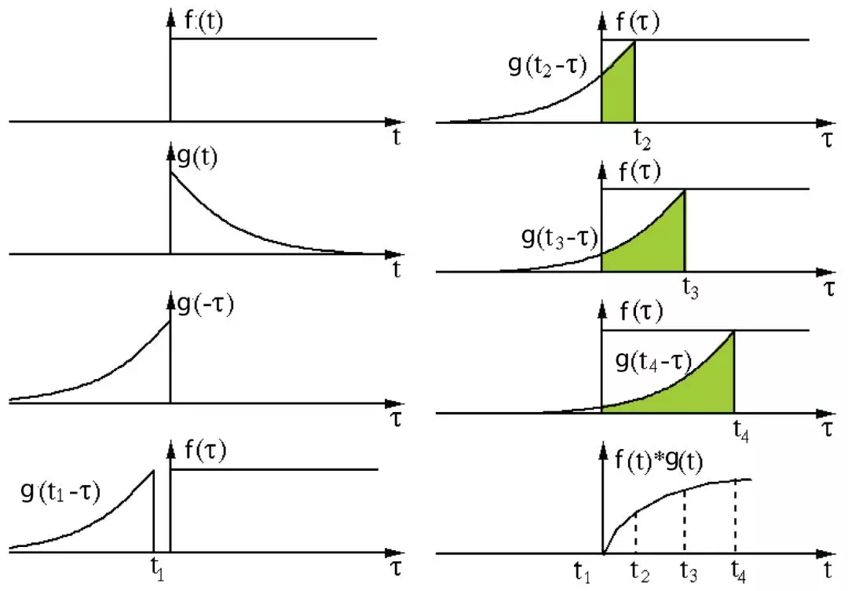
正規化
g (x, y)
x = M
y
x = i
x = 2
x = 1
g(x)
ξi
x
ξi-tN
ξi-t1
Notes:
https://www.cvmart.net/community/detail/6617

Slide 13
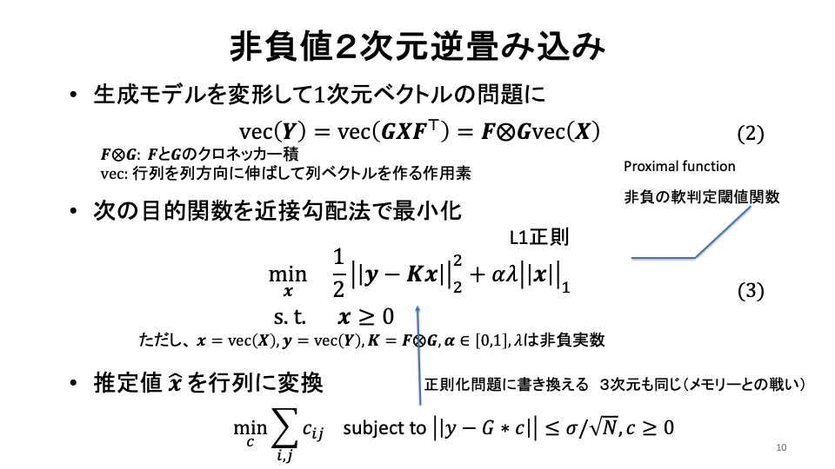

Slide 14
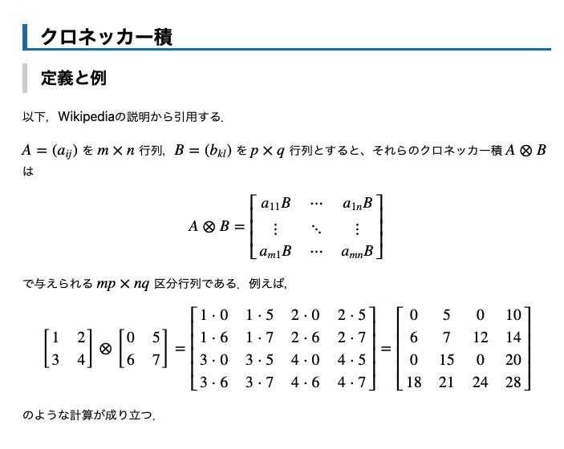
np.kron(X, Y) を使える
Notes:
https://oumpy.github.io/blog/2021/02/kronecker_product_solving_matrix_equations.html

